Slide 1
Конкурс:
“ УЧЕНЬ
РОКУ ”

Slide 2
1
2
3
4
5
6
7
8
9
10
11
12

Slide 3
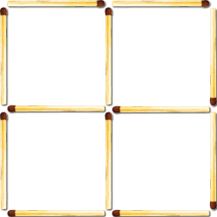
1
Заберіть 2 сірника так, щоб
утворилося 2 нерівних квадрата

Slide 4
1
Відповідь:

Slide 5
2
Скільки місяців у році мають 28 днів?

Slide 6
2
Відповідь:
Всі місяці мають 28 днів

Slide 7
3
На що найбільше схожа половина апельсина?

Slide 8
3
Відповідь:
На другу половину
апельсина.

Slide 9
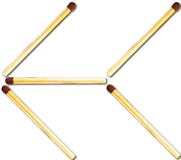
Перекладіть 3 сірника так, щоб стріла поміняла свій напрямок на протилежний.
4

Slide 10
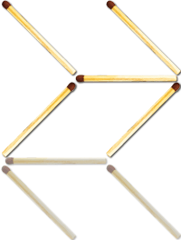
4
Відповідь:

Slide 11
5
Чи може страус назвати себе птицею?

Slide 12
5
Відповідь:
Ні. Тому що він
не вміє говорити.

Slide 13
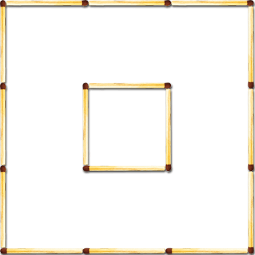
Перекладіть чотири сірники із шістнадцяти так, щоб вийшло три квадрати.
6

Slide 14
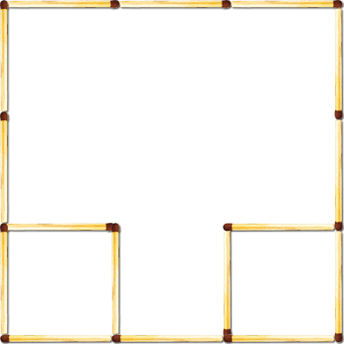
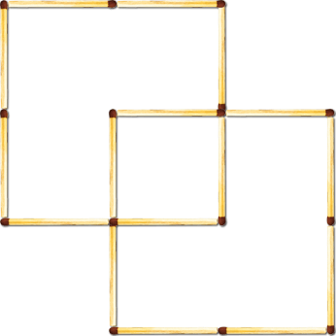
6
Відповідь:
Варіант 1
Варіант 2

Slide 15
7
Від готелю до аеропорту таксі йде 80 хвилин,
а назад 1 годину 20 хвилин. Чому?

Slide 16
7
Відповідь:
Це одне й теж.
80 хвилин = 1 година 20 хвилин.

Slide 17
8
На віконці сидить котеня, і вуса й шерсть як у кішки, але це не кішка. Хто це?

Slide 18
8
Відповідь:
Кіт

Slide 19
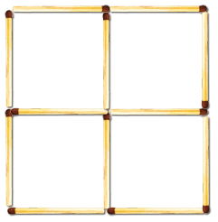
Перекладіть чотири сірники так, щоб вийшло десять квадратів.
9

Slide 20
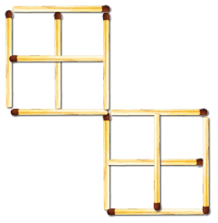
9
Відповідь:

Slide 21
10
Скільки яблук можна з’їсти на порожній живіт?

Slide 22
10
Відповідь:
Одне (перше).

Slide 23
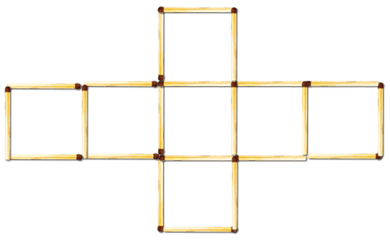
7 однакових квадратів складені з 22 сірників, утворюючи хрест. Заберіть 6 сірників так, щоб залишилося 4 таких самих квадрати.
11

Slide 24
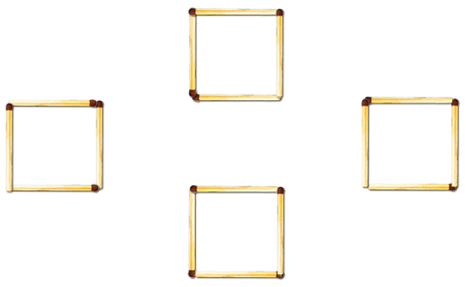
11
Відповідь:

Slide 25
12
Чи можуть бути
на яблуні яйця?

Slide 26
12
Відповідь:
Так.
У пташинім гнізді.

